Slide 1
기후 관련 재무정보 공개(TCFD)의 이해

Slide 2
목차
TCFD 개요
TCFD 국내 동향
TCFD 해외 동향
IFRS S2와 TCFD
TCFD에 대한 국내 대응 방안

Slide 3
I. TCFD 개요
탄생배경
G20 재무장관과 중앙은행 총재는 금융안정위원회(Financial Stability Board, ‘FSB’)* 에 금융 부문이 향후 기후변화 관련 문제를 어떻게 반영할 수 있을 것인지 검토하도록 요청
FSB는 기후관련 위험을 평가하고 가격을 책정하는 데 필요한 정보를 식별하는 데 도움을 주기 위해 업계 주도의 태스크포스인 TCFD(Taskforce on Climate-related Financial Disclosure)를 2015년 12월 설립
FSB는 TCFD에 자발적인 투자자와 다른 사람들이 중요한 위험을 이해하는 데 유용한 기후관련 재무 정보 공개를 개발할 것을 요청
2017년 6월, TCFD는 약 1년 6개월에 걸친 작업 끝에 재무 공시 자료를 제공하는 기관이 쉽게 적용할 수 있고 국제적으로 공인될 수 있는 기후변화 관련 정보 공개 프레임워크로 ‘기후관련 재무정보 공개 테스크포스의 권고안(Recommendations of the Taskforce on Climate-related Financial Disclosures)'을 발표

Slide 4
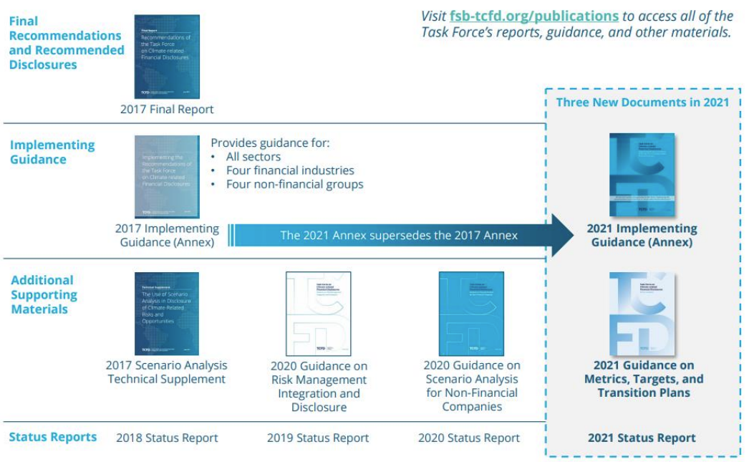
I. TCFD 개요
TCFD 권고안
최초, TCFD 권고안은 최종 보고서와 권고안 적용에 대한 부속서, 그리고 시나리오 분석의 활용에 대한 기술적 보완서로 총 6개의 문서로 구성

Slide 5
I. TCFD 개요
TCFD 권고안
최초, TCFD 권고안은 최종 보고서와 권고안 적용에 대한 부속서, 그리고 시나리오 분석의 활용에 대한 기술적 보완서로 총 7개의 문서로 구성
최종 보고서(Final Report) : 기후관련재무공개에 대한 배경 및 필요성, 일반적인 프레임워크 설명
적용 지첨서 : TCFD 권고안을 적용하고자 하는 기업들을 돕기 위한 상세 설명 (2021년에 변경)
기술적 보완서(Technical Supplement): 시나리오 분석을 고려하고 있는 기업들을 돕기 위한 상세 설명
비금융 기업을 위한 시나리오 분석 지침서(Guidance on Scenario Analysis for Non-Financial Companies)
위험관리 통합 및 공개에 대한 지침(Guidance on Risk Management Integration and Disclosure)
포트폴리오 연계 측정 기술적 보완서(Measuring Portfolio Alignment: Technical Supplement : 포트폴리오 조정 방법과 파리협정의 목표와 연계한 포트폴리오 조정의 미래지향적 측정에 대한 기술적 보완 자료
3.2 기후관련 지표와 목표, 그리고 전환 계획에 대한 지침 제안(Proposed Guidance on Climate-related Metrics, Targets, and Transition Plans) (적용지침서에서 파생)

Slide 6
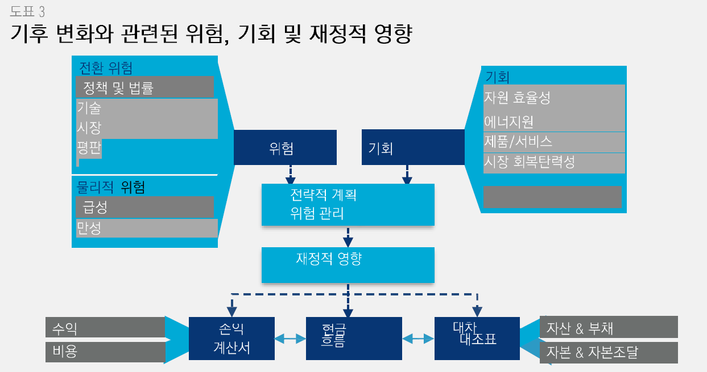
I. TCFD 개요
TCFD 권고안
TCFD의 기본적인 관점은 기후변화라는 지속가능성 이슈가 기업의 전략과 운영에 영향을 미치는 위험과 기회 요인들이 되며, 이는 결국 기업에 재무적 영향을 미치게 되는 재무적으로 중요한(financially material) 이슈

Slide 7
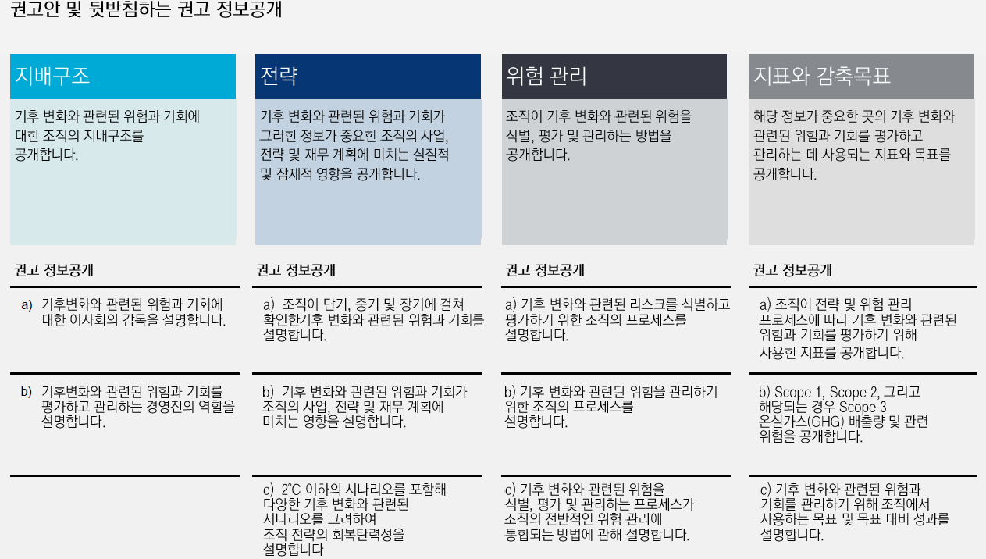
I. TCFD 개요
TCFD 권고안
4가지 핵심 요소별 권고되는 정보

Slide 8
I. TCFD 개요
TCFD 권고안
4가지 핵심 요소별 권고되는 정보
TCFD 권고사항의 핵심요소별 세부 요구사항
거버넌스 | ·기후변화와 관련된 리스크 및 기회에 대한 조직의 거버넌스 공개 ·이사회가 기후변화와 관련 이슈에 대한 보고 프로세스 및 빈도 ·조직의 성과&목표 설정, 이행성과 모니터링, 주요 자본지출, 인수매각, 리스크 관리정책, 연간 예산 및 사업계획 검토시 기후변화 고려 ·이때 조직이 경영진(C레벨) 수준에게 기후변화와 관련된 책임을 부여
전략 | ·기후변화와 관련된 리스크 및 기회 정보가 조직의 비즈니스 전략 재무계획에 미치는 잠재적인 영향 공개 ·기후 시나리오(1.5~2ºC)를 고려해 기후변화로 인한 단기/중기/장기 잠재적 재무 리스크 파악 → (1)전환 리스크, (2)물리적 리스크
위험 관리 | ·조직이 기후변화와 관련된 리스크를 식별 및 평가하는 방법을 공개하고 전체 리스크 관리에 어떻게 통합되는지 공개 ·기후변화와 관련된 리스크의 잠재적인 규모와 범위를 평가하는 프로세스를 설명하며 다른 리스크와 관련해 기후변화 리스크의 상대적 중요성 설명 (기후 리스크를 관리하기 위한 의사결정 방법, 기후 리스크의 우선순위 결정 프로세스)
매트릭스와 목표 | ·기후변화와 관련된 위험과 기회를 평가하고 관리하기 위해 사용되는 지표 및 감축목표 공개 ·온실가스 배출량(Scope1,2,3), 물, 에너지, 토지이용 및 폐기물 관리 지표 ·추세분석이 가능하도록 과거 데이터를 공개하고 목표대비 성과를 관리하기 위한 온실가스감축 목표성명을 제공해야 함

Slide 9
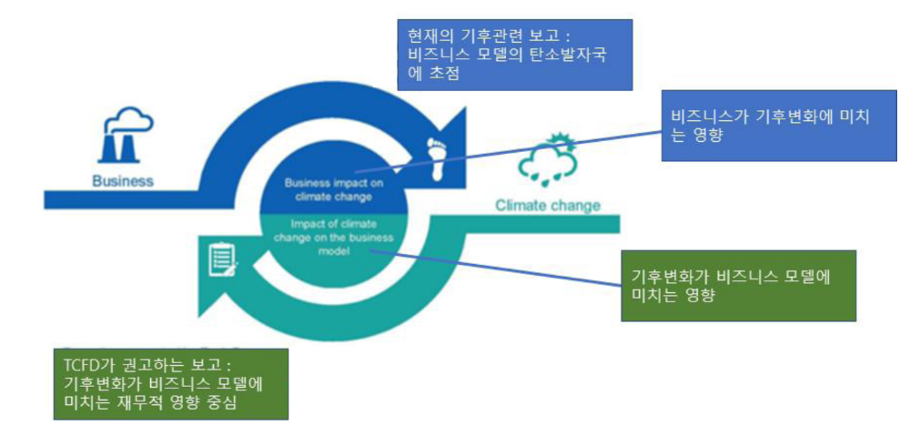
I. TCFD 개요
TCFD 권고안
TCFD의 기본적인 관점은 기후변화라는 지속가능성 이슈가 기업의 전략과 운영에 영향을 미치는 위험과 기회 요인들이 되며, 이는 결국 기업에 재무적 영향을 미치게 되는 재무적으로 중요한(financially material) 이슈

Slide 10
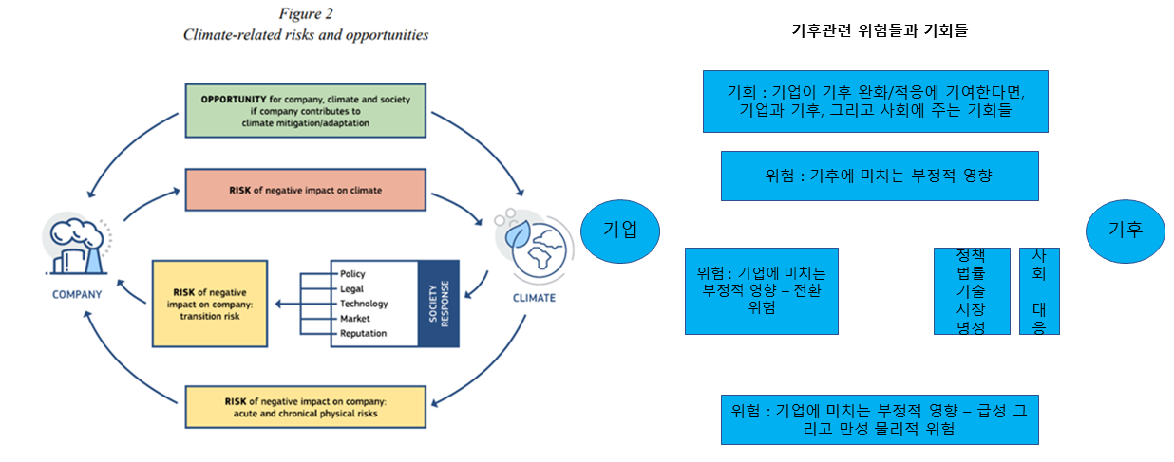
I. TCFD 개요
TCFD 권고안
기후관련 위험, 기회와 재무적 영향과의 연계: 기후변화 관련 위험, 기회는 재무적 영향을 미치게 된다. 이러한 재무적 영향은 정량적으로 측정될 수 있으며, 궁극적으로 손익계산서, 현금흐름표, 대차대조표에 이 재무적 영향을 반영하여 공개하는 것이 TCFD의 목표

Slide 11
I. TCFD 개요
TCFD 권고안
TCFD는 기후변화 관련 정보들이 재무적으로 중요하다는 인식하에 기존의 재무정보공개와 같은 지위를 부여했다는 것
TCFD 권고안은 기후관련 재무정보의 공개를 일반적으로 공시하고 있는 연차재무보고를 활용하는 것을 장려
TCFD 권고안은, 특히 4개의 영역 중 ‘지배구조’와 ‘위험 관리’에 대해서는 모든 기업이 재무보고서에 공개하는 것이 바람직하다고 언급
모든 기업에 공개를 요구하는 것은 거의 모든 산업이 기후변화의 영향을 받을 가능성이 있다고 많은 투자가들이 생각하고 있기 때문이고, 또한 재무보고서를 통해 공개를 요구하는 것은 재무보고서가 투자자 등이 가장 많이 활용하고 있는 것이기 때문
TCFD 권고안은, ‘전략‘과 ‘지표와 목표‘에 대해 기후관련 정보의 중요성(materiality)이 높다고 생각되는 기업은 재무보고서에 게재하는 것이 바람직하다고 언급

Slide 12
II. TCFD 국내 동향
TCFD 국내 동향
금융위
2019년
금감원 지속가능∙기후금융 스터디그룹
2020년 Q3~Q4
금융위원회 녹색금융추진협의체(TF)
NGFS 가입 준비를 위해 기후환경 중심의 최신 규제화 동향을 공유하고
TCFD, EU 지속가능금융 액션플랜, NGFS 등 최근 규제 동향 학습(2020.2 자료집 발간)
1차 2020.08, 2차 2020.10, 3차 2021.01.25
금융감독∙규제체계에 기후 리스크 반영, 그린뉴딜∙녹색투자
활성화, 환경정보 공개∙공시 확대
2020년 Q1
BH 녹색금융 TF
IMF, BIS 등 국제 금융제도 대응, 2020 P4G Summit 녹색금융 특별세션 준비 등을 위해 BH, UNEP FI 지원, 각 부처 1급(기재부, 금융위, 환경부, 산업부, 국토부, 복지부, 중기부)으로 이루어진 TF 구성
2021년 5월
금융위원회 그린금융협의회
금융위, 금감원 등 14개 기관 TCFD 지지 선언, 그린금융협의회 8개 기관
2020년 Q4
기후위기 그린뉴딜 기본법, 녹색금융 특별법
2021년 12월
금융위원회 녹색금융추진협의체(TF) 4차 회의
금융위는 그린뉴딜 금융지원 기본계획을 3년마다 수립, 정책은행의 그린뉴딜
관련 우선 자금공급, 그린뉴딜 보증 지원, 금융기관은 그린뉴딜 촉진 금융상품 개발, 기후 관련 정보공개(TCFD), 녹색분류체계 개발(K-Taxonomy),
화석연료 산업 금융지원 제한
금융권 녹색금융 핸드북 및 기후리스크
관리 지침서 발간, ESG 분야로 관련
논의 확대
환경부
2022년
산업별 기후 시나리오별 재무영향
분석 도구 개발 및 DB구축 (진행중)
2021년 10월
TCFD 관련 2차 포럼 (지원 방안 포럼)
TCFD 촉진〮지원 로드맵(안)에 대한
산업〮금융계 의견수렴
2021년 6월
TCFD 관련 1차 포럼 (지원 방안 포럼)
산업계 TCFD 대응 지원 정책 및 제도화 방안,
관계부처 협력방안 논의
2020년 5월
TCFD 지지 선언
2021년 3월
기후변화재무공시(TCFD) 관련 정책 기획
환경부(장관 조명래)와 한국환경산업기술원은 국내 기관들의
기후변화 대응 의식을 높이고 환경정보 공개를 확대하기 위해
정부기관 중 최초로 TCFD 지지를 선언
산업계〮금융기관의 기후변화 영향을 재무적으로 분석〮공시하는 TCFD가
세계적으로 제도화 됨에 따라, 국내 기업들의 TCFD 도입을 촉진〮지원하기 위한
정부차원의 지원방안 마련
source: 기후금융지지선언식 발표자료(임대웅, 2021.3.9), 대구대학교 정준희 교수 인터뷰, 지평 ESG센터 Research,

Slide 13
II. TCFD 국내 동향
TCFD 국내 동향
정책당국의 추진현황
2019년부터 금융당국을 포함한 정부와 국회 등이 적극적으로 참여하여 녹색금융을 제도화하고 있으며, 정부의 2050 탄소중립 발표와 함께 금융감독·규제체계에 기후리스크를 반영하고 TCFD기반의 기후환경 정보공시 요구를 더욱 강화할 것으로 전망됨
금융위원회는 2021년 금융정책 추진방향에 녹색금융 활성화를 명시하고 정책금융의 선도적 지원, 민간자금 유입 유도, 시장인프라 정비의 3대 정책 방향을 제시함
금융감독원도 2021년 5월 기후리스크포럼을 발족시켰고, 12월 ‘기후리스크 관리 지침서’를 발간함
‘기후리스크 관리 지침서’는 기후리스크 관련 사업환경 및 전략, 지배구조, 리스크 관리, 공시 등에 관한 사항을 담고 있으며, 시나리오 분석, 스트레스 테스트 관련 내용은 추후 반영할 것을 검토하고 있음
2021년 12월 환경부는 탄소중립, 지속가능한 사회에 필요한 녹색경제 활동에 대한 정의와 기준인 한국형 녹색분류체계를 발표함.

Slide 14
II. TCFD 국내 동향
TCFD 국내 동향
금융회사 추진현황
2021년 금융위원회, 13개 금융유관기관과 ｢기후변화 관련 재무정보 공개 협의체(TCFD*)｣ 및 TCFD 권고안에 대한 지지선언
은행연합회 등 5개 금융협회는 공동으로 2021년 12월 금융권 녹색금융 핸드북을 발간하였음
KB금융그룹은 2018년 TCFD 지지기관으로 가입한 이후 권고안을 이행하고 있으며 그 결과를 매년 공개하고 있음.
KB금융그룹은 TCFD 전략의 일환으로 자산포트폴리오의 탄소중립 목표를 수립하여 2021년 10월 전세계 금융기관 최초로 승인, 획득하였음
신한금융그룹도 2020년 10월 제로카본 드라이브를 통해 2043년 그룹 탄소중립, 2050년 자산 포트폴리오의 탄소중립을 선언하였음
국내 최초로 TCFD 전략을 채택하고, 국내 금융기관 및 기업 최초로 내부 탄소배출량과 자산포트폴리오의 탄소배출량을 산정하여 탄소중립 목표를 수립하여 대응하고 있음

Slide 15
II. TCFD 국내 동향
TCFD 국내 동향
2022년 6월 현재, 총 106개 한국 조직이 TCFD Supporters에 동참하고 있으며, 그 중에 19개 기업(2021년 12월 말 기준)이 TCFD 권고안 연계 보고를 하고 있음
Sector | 15151515
Financials (55) | DGB Financial Group, Shinhan Financial Group, KB Financial Group, ANDA Asset Management Co., Ltd., Industrial Bank of Korea, Shinhan Asset Management, KOREA EXCHANGE, Korea Investment Corporation, Hanwha Asset Management, Woori Financial Group, Hyundai Marine & Fire Insurance, Hana Financial Group, Hanwha General Insurance, Hanwha Savings Bank, Samsung Card, Samsung Life Insurance, The Korean Teacher’s Credit Union, HANWHA INVESTMENT SECURITIES CO., LTD, Hanwha Life Insurance Company, IMM Private Equity, KB Asset Management, Kiwoom Asset Management, Korea Investment Management Co., Ltd., Samsung Active Asset Management, Samsung Asset Management, BNK Financial Group, Carrot General Insurance, Korea Credit Guarantee Fund, Korea Deposit Insurance Corporation, Korea Financial Telecommunications Clearings Institute, Korea Growth Investment Corporation, Korea Housing Finance Corporation, Korea Securities Depository, Korea Securities Finance Corp., Korea Technology Finance Corporation, The Export-Import Bank of Korea, The Korea Development Bank, Mirae Asset Securities Co., Ltd., VI Asset Management Korea Co., Ltd., BNK Asset Management Co.,Ltd., Samsung Fire Marine Insurance Co., Ltd, Samsung Securities Co., Ltd., JB Financial Group, Korea Trade Insurance Corporation, Nonghyup Financial Group, Korea Investment Private Equity Co., Ltd., SG Private Equity, Yuanta Investment Co., Ltd., Aju IB Investment, KYOBO LIFE INSURANCE CO., LTD., BNW INVESTMENT, IGIS Asset Management, Sustinvest, NH-Amundi Asset Management, Smilegate Investment
Communication Services (2) | Ahnist, KT
Consumer Discretionary (6) | FILA Holdings, Hyundai Glovis co.,ltd, Hyundai Mobis Co.,Ltd., Hyundai Motor Company, Kia Motors Corporation, Mando Corporation
Consumer Staples (3) | KT&G CORPORATION, LOTTE CHILSUNG BEVERAGE CO.,LTD, PULMUONE CO., LTD.
Energy (6) | E1 Corporation, ERM, INNERGEN, Korea District Heating Corporation, Korea National Oil Corporation, SK innovation Co. Ltd
Government (2) | Financial Services Commission, Financial Supervisory Service
Health Care (2) | GENUONE Sciences Inc., yungjin pharm
Industrials (8) | Daewoo Shipbuilding Marine Engineering Co., Ltd., DL E&C, ECO&PARTNERS, Hanwha Solutions Co., Ltd., LG Chem, Ltd., LOTTE Chemical, POSCO E&C, SK ecoplant
Information Technology (5) | FAIR Labs Co., Ltd., Kakao, NAVER Corporation, Samsung SDS, SOLUTIS​ (주솔루티스)
Materials (2) | AIRFIRST Co.,Ltd, POSCO
Real Estate (1) | GYEONGSANGBUK-DO DEVELOPMENT CORPORATION
Transportation (1) | Korea Airport Corporation
Utilities (2) | Korea Western Power Co.,Ltd., SK E&S Co. Ltd.
Other (11) | CJ FRESHWAY, Econetwork, Hanatour Service Inc., Hyundai Rotem Company, Korea Environmental Industry & Technology Institute, Korea Sustainability Investing Forum, Korea Water Resources CorporationK-water, Ministry of Environment, Republic of Korea, Quantified ESG, Inc., The Association for Supporting the SDGs for the UN ASD, THE CSR

Slide 16
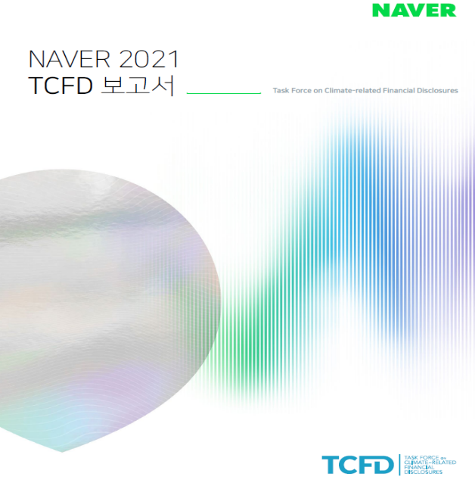
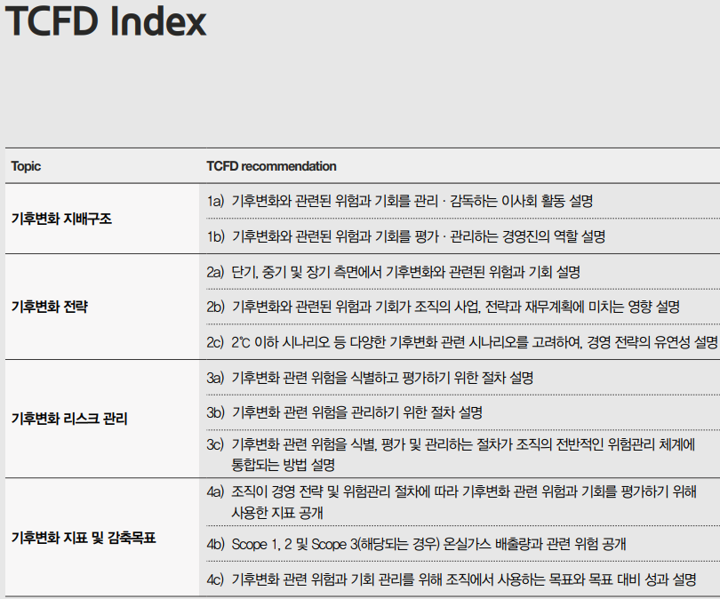
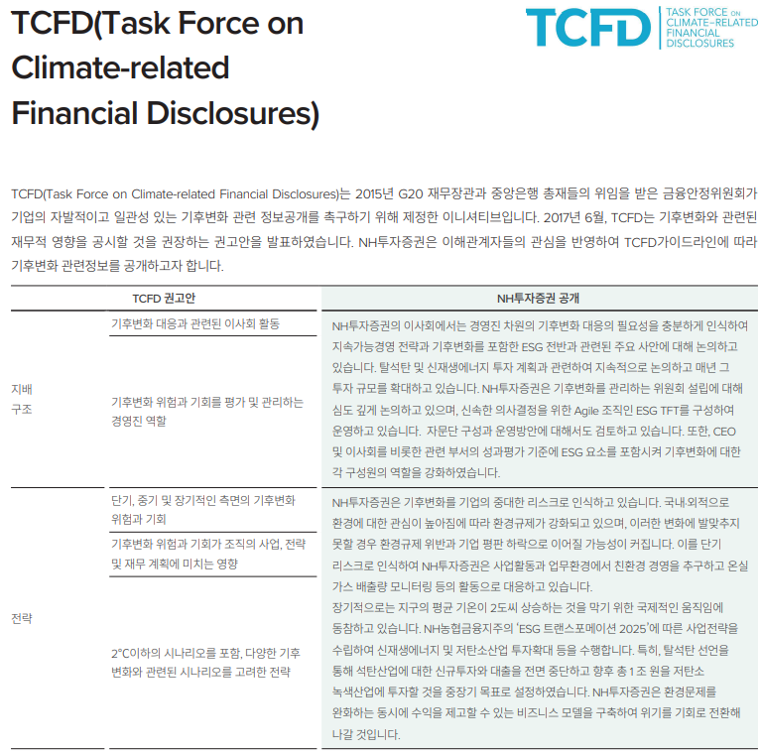
II. TCFD 국내 동향
TCFD 국내 동향
TCFD 별도 보고서 발간
2-1
지속가능성보고서 내 Index 공시
지속가능성보고서 내 별도 Chapter 공시
1
2-2
지속가능경영보고서와 별도로 TCFD 보고서, 기후행동보고서 등의 형태로 발간
예 : KB금융그룹, DGB금융그룹, 네이버
지속가능경영보고서 내의 기후변화 관련
챕터나 부록의 TCFD index 형태로 공시
예 : 삼성전자, 만도, 현대건설, 삼성SDS
지속가능경영보고서 내의 별도 챕터에
관련 내용을 요약한 형태로 공시
예 : 롯데칠성음료, LG이노텍, NH투자증권
출처:2021 KB금융그룹 TCFD 보고서
출처:2021 현대건설 지속가능경영보고서, 87p
출처:2021 NH투자증권 지속가능통합보고서, 108p

Slide 17
II. TCFD 국내 동향
TCFD 국내 동향
지속가능보고서 상 TCFD index, 별도보고, 혹은 TCFD 별도 보고서 발간기업
2021년기준
비상장 18개 (대기업 계열사)
유가증권 78개
코스닥 1개 (포스코 계열사)
대기업 및 계열사를 제외하면 아직까지 TCFD 보고서 준비 기업이 많지 않음

Slide 18
III. TCFD 해외 동향
TCFD 해외 동향
FSB가 2020년 9월 발행한, TCFD 2020 현황 보고서 에 따르면, 조사대상 기업의 전반적인 기후관련 재무정보 공시는 상당히 증가. 2017~2019년 영문 연차 보고서를 발간한 1,701개 상장기업(전세계 8개 산업)의 17,300여개 보고서(연차 보고서, 지속가능보고서, 통합보고서 등)를 대상으로 AI를 활용하여 TCFD 권고안 이행 현황을 조사
은행과 보험은 각각 총자산 100억 달러, 10억 달러 이상, 기타 산업은 연매출 10억 달러 이상인 기업을 대상으로 조사. 2020년까지 1,500개 이상의 기업과 기관들이 TCFD 권고안에 대해 지지를 선언지역별로는 유럽 39%, 아시아 36%, 북미 20%가 증가

Slide 19
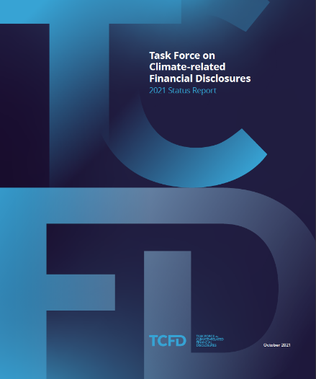
III. TCFD 해외 동향
TCFD 해외 동향
2018년 부터 TCFD는 전 세계 기업들의 TCFD 권고안 적용에 대한 현황을 조사하여 TCFD Status Report를 발간해 오고 있음
TCFD Status Report
평가 상세 내용
평가 대상
8개 산업, 69개국, 1651개 상장 기업
(Technology and Media, Consumer Goods는 2020년에 추가)
평가 방법 및 결과
2018, 2019, 2020 회계연도 재무 보고, 연례 보고서, 통합 보고서 및 지속가능성 보고서를 검토함.
AI 기반의 검토를 통해 재무 보고 및 기타 회사 보고서에서 TCFD와 연계된 공시를 자동으로 식별함.
특정 분류에 해당하는 전체 조사 대상 기업 중 TCFD 관련 내용을 공시한 기업의 비율을 결과로써
나타냄.
2018 공시율 2019 공시율 2020 공시율
Governance | a) Board Oversight
 | B) Management’s Role
Strategy | a) Risks and Opportunities
 | b) Impact on Organization
 | c) Resilience of Strategy
Risk Management | a) Risk ID and Assessment Processes
 | b) Risk Management Processes
 | c) Integration into Overall Risk Management
Metrics and Targets | a) Climate-Related Metrics
 | b) Scope 1, 2, 3 GHG Emissions
 | c) Climate-Related Targets
source: TCFD 2021 Status Report, 32-34p

Slide 20
III. TCFD 해외 동향
TCFD 해외 동향
전 세계 주요 선진국에서는 TCFD 권고안 적용을 위한 추가적인 지침서를 개발하여, 자국 내의 금융기관과 상장기업들의 TCFD 적용을 돕고 지속적으로 보고 품질을 개선하려고 하고 있음
 | 문서명 | 발행일 | 발행국가 | 발행 기관 | 주요 내용
1 | How to improve climate-related reporting – A summary of good practices from Europe and beyond | 2020.2 | EU | EFRAG (European Financial Reporting Advisory Group) | 기후 관련 보고의 개선을 위한 가이던스
2 | How to improve climate-related reporting – Supplement 1: Climate-related reporting practices | 2020.2 | EU | EFRAG (European Financial Reporting Advisory Group) | TCFD 권고안 섹션별 모범사례
3 | TCFD Good Practice Handbook 2nd Edition | 2021.11 | UK | CDSB (Climate Disclosure Standards Board) | TCFD 권고안 섹션별 모범사례
4 | Guidance on Climate-related Financial Disclosures 2.0 (TCFD Guidance 2.0) | 2020.7 2022.3 | Japan | TCFD Consortium, Japan | 섹터별 TCFD 권고안 공시 가이던스
5 | How to improve climate-related reporting – Supplement 2: Scenario analysis practices – Assessing resilience, risks and opportunities | 2020.2 | EU | EFRAG (European Financial Reporting Advisory Group) | 시나리오 분석을 위한 가이던스
6 | Practical guide for Scenario Analysis in line with the TCFD recommendations 3rd edition | 2021.3 | Japan | Ministry of the Environment, Government of Japan Climate Change Policy Division | 시나리오 분석을 위한 가이던스와 사례
7 | TCFD Climate Scenario Analysis – A guide for finance teams on frequently asked questions | 2021.9 | UK | A4S | 시나리오 분석을 위한 가이던스

Slide 21
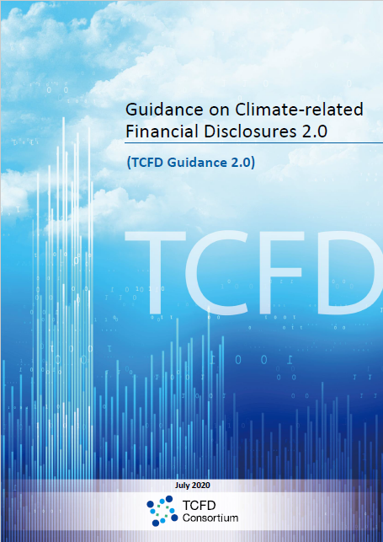
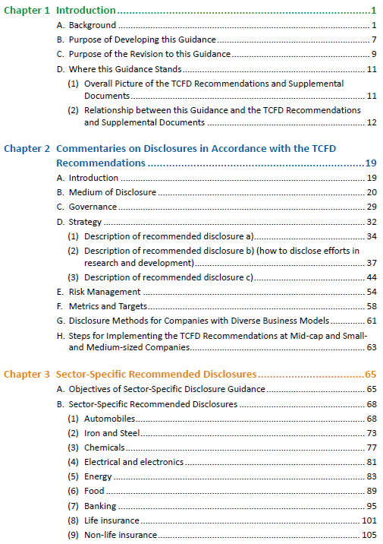
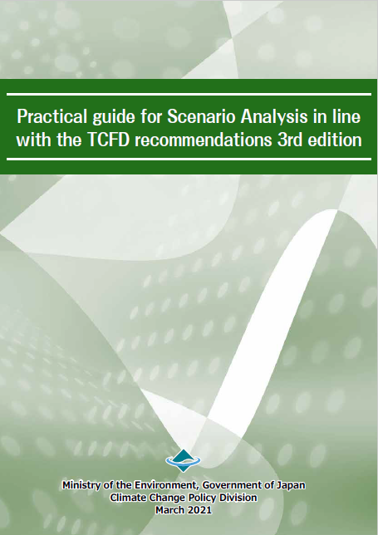
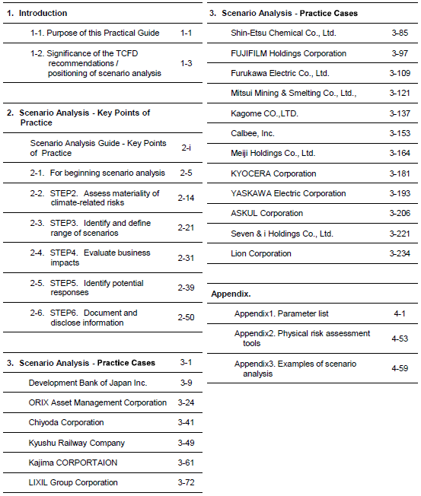
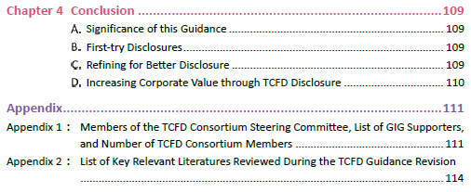
III. TCFD 해외 동향
TCFD 일본 사례
일본은 2019년 5월, TCFD Consortium 발족하여 TCFD의 중요성에 대한 전파와 함께 일본 기업들의 TCFD 적용 역량을 향상시키기 위해 노력하고 있음
특히, TCFD Guidance와 시나리오 분석을 위한 실행 가이드를 발간하는 등 일본 기업들의 TCFD 적용을 돕고 있음
TCFD Guidance 2.0
Practical Guide for Scenario Analysis 3rd Edition

Slide 22
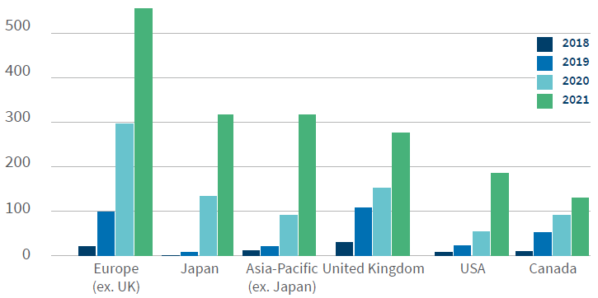
III. TCFD 해외 동향
TCFD 일본 사례
2021년까지 총 936개의 일본 기업들이 TCFD Supporter에 가입되어 있고, 일본은 기존 재무보고서에서 TCFD 연계 공시를 가장 활발히 하고 있는 국가들 중의 하나임
TCFD Supporters 가입 현황
지역별 재무보고 TCFD 연계 현황
936
452
417
150
131
131
106
(2021.06.21 기준)
Source : https://www.fsb-tcfd.org/supporters/
Source : https://www.sentieo.com

Slide 23
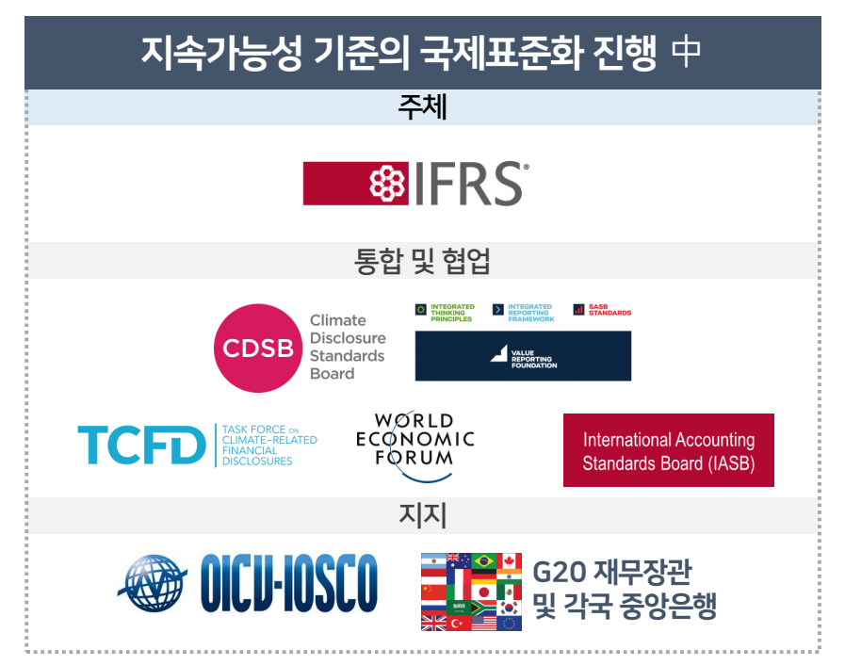
IV. IFRS S2와 TCFD

Slide 24
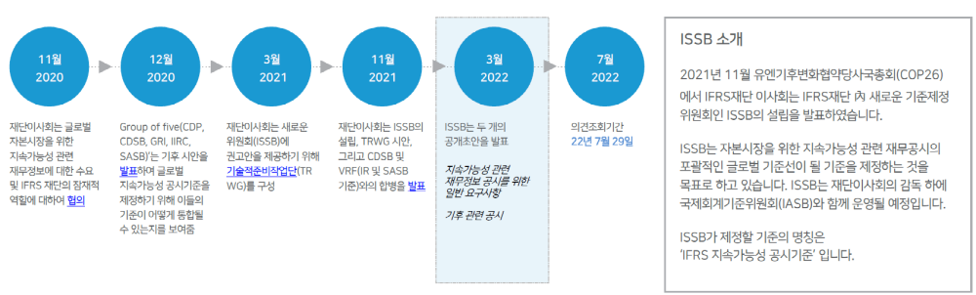
IV. IFRS S2와 TCFD
이에 대응하여 한국회계기준원에서는 5월 공개 초안 번역본 공개
KSSB 를 설립하여, 국내 적용가능하나 K-IFRS S1, S2 제시 준비
대략 2025년부터 국내에도 IFRS S1, S2가 도입 될 것으로 예측

Slide 25
IV. IFRS S2와 TCFD
IFRS S2 와 TCFD
ISSB는 지속가능성 공시를 위한 최초의 기준서인 ’IFRS S1 일반 공시원칙’ 및 ‘IFRS S2 기후 관련 공시’ 공개초안(Exposure Draft) 발표(2022년 3월 31일)
TCFD 프래임워크를 기반으로 기준서 작성
  IFRS S1 일반 공시원칙(General Requirements for Disclosure of Sustainability-related Financial Information): 기업이 투자자의 의사결정에 유용한 지속가능성 관련 위험 및 기회에 대한 정보를 공시하도록 전반적인 요구사항을 제시.
    ISSB 기준이 완전히 제정되지 않은 상황에서 기준이 다루지 않는 지속가능성 관련 위험과 기회를 식별 및 공시하기 위한 지침을 제공(SASB 기준의 공시 주제 및 CDSB 체계 및 적용지침 활용)
  IFRS S2 기후 관련 공시(Climate-related Disclosures): 기업이 기후 관련 재무정보를 식별, 측정, 공시할 수 있도록 구체적인 요구사항을 제시
  공개초안의 전반적인 개요를 담은 Snapshot 문서 발표
    공개초안을 기존 시안 및 TCFD 권고안과 비교한 문서도 함께 발표

Slide 26
IV. IFRS S2와 TCFD
IFRS S2는 TCFD의 프레임워크를 기반으로한 기업의 기후관련 지속가능성 보고 기준
한국에는 2025년 이후 의무적으로 공시 될 것으로 예상 (한국회계기준원)
연결기업 뿐만 아니라 Value Chain 까지 온실가스배출량 공시
IFRS S2에서는 TCFD보다 더 높은 수준의 기후변화 정보 공개 요구
TCFD의 2021년 현황 보고서(status report)는 TCFD 권고안을 활용한 기후 관련위험 및 기회의 예상되는 재무적 영향의 공시를 공시가 거의 이루어지지 않는 분야로 식별. 과제에는 조직적 일치(alignment)의 어려움, 데이터, 위험 평가및 재무적 계정에 미치는 영향의 특성; 사업 기간과 비교하여 보다 긴 기후 관련위험 및 기후와 관련된 기간; 그리고 해당 결과를 공개적으로 공시하기 위한 승인의 확보가 포함. 기업이 기후 관련 위험 및 기회가 기업에 미치는 영향에 대한 특정한 정보를 제공하는 경우, 기후 관련 위험 및 기회의 재무적 영향을 공시하는 것은 더욱 복잡해진다. 재무적 영향은 다른 지속가능성 관련 위험 및 기회와의 조합(combination)으로 인해 발생할 수 있으며, 기후 관련 공시의 목적을 위하여 분리할 수 없음.
IFRS S2 공개초안(2022.3)

Slide 27
IV. IFRS S2와 TCFD
IFRS S2는 TCFD의 프레임워크를 기반으로한 기업의 기후관련 지속가능성 보고 기준
한국에는 2025년 이후 의무적으로 공시 될 것으로 예상 (한국회계기준원)
연결기업 뿐만 아니라 Value Chain 까지 온실가스배출량 공시
IFRS S2에서는 TCFD보다 더 높은 수준의 기후변화 정보 공개 요구
TCFD의 2021년 현황 보고서(status report)는 TCFD 권고안을 활용한 기후 관련위험 및 기회의 예상되는 재무적 영향의 공시를 공시가 거의 이루어지지 않는 분야로 식별. 과제에는 조직적 일치(alignment)의 어려움, 데이터, 위험 평가및 재무적 계정에 미치는 영향의 특성; 사업 기간과 비교하여 보다 긴 기후 관련위험 및 기후와 관련된 기간; 그리고 해당 결과를 공개적으로 공시하기 위한 승인의 확보가 포함. 기업이 기후 관련 위험 및 기회가 기업에 미치는 영향에 대한 특정한 정보를 제공하는 경우, 기후 관련 위험 및 기회의 재무적 영향을 공시하는 것은 더욱 복잡해진다. 재무적 영향은 다른 지속가능성 관련 위험 및 기회와의 조합(combination)으로 인해 발생할 수 있으며, 기후 관련 공시의 목적을 위하여 분리할 수 없음.
IFRS S2 공개초안(2022.3)

Slide 28
IV. IFRS S2와 TCFD
SEC 기후공시 규정안
2022 년 3월 미국 증권거래위원회 (SEC)가 기후 공시 의무화 규정안을 공개 . 이 안은 미국 또는 외국 국적의 SEC SEC 등록기업이 기후 관련 리스크에 관한 정량적 지표뿐만 아니라 정성적 정보를 공시하도록 의무화할 것을 제안
SEC SEC안은 기업가치 평가와 관련된 기후 리스크 공시를 의무화 하기 위해 Scope Scope 1, 2 1, 2 1, 2 배출량 공시를 요구. Scope Scope 3 배출량도 중요한 수준이거나 기업의 온실가스 배출량 감축 목표에 포함된 경우에는 의무적으로 공시할 것을 요구
규정안에 따르면 기업은 재무제표 내에 기후 관련 특정 지표를 기재하기 위한 새로운 주석을 공시 . 여기에는 기후 관련 사건 또는 전환 활동이 계정과목 중 연결재무제표상 별도로 표시되는 각 항목 (line item item)에 미치는 개별적 영향이 포함되는데 ,해당 영향이 항목 금액의 1% 1% 1% 이상인 경우에만 공시가 요구 . 또한 Scope Scope 1, 2 배출량 (Scope Scope 3 배출량도 포함 가능성 있음 ) 등의 지표는 재무제표 내가 아닌 별도의 위치에 공시하도록 요구할 것을 제안 . 정보에 따라 공시 위치가 다른 것은 공시내역에 대한 법적 책임의 차이
SEC가 2022년말까지 최종안을 채택할경우‘Larg eAccelerated Filer’에 해당하는 기업은FY2023(2024년제출)부터공시의무를 준수

Slide 29
IV. IFRS S2와 TCFD
EU CSRD
EU의 기업지속가능성보고지침 (CSRD) 안은 유럽을 세계 최초의 기후 중립 대륙으로 만들기 위한 유럽 그린딜의 일환으로 추진
CSRD는 비 EU기업의 대규모 EU자회사까지 포함하는 모든 EU대기업 (상장 여부 무관 )과 상장 중소기업(SME)에 적용. 적용 대상 기업은 사회적 가치 평가와 관련성이 있는 광범위한 지속가능성 사안 (기후 포함 )에 대한 정보를 의무적으로 공시 .
CSRD안은 거의 확정 단계에 이르렀으며 유럽연합이사회는 올해 최종 확정하는 것을 목표 . 현재 유럽재무 보고자문그룹 (EFRAG) 은 CSRD 따른 EU 지속가능성보고기준 (ESRS)을 개발 중
기후 기준의 정식 의견수렴용 협의문서는 아직 발표되지 않았으나 올해 1월에 ‘ESRS E1 ’ 작업초안 (WD) 공개 .
CSRD안은 기업이 자발적으로 온실가스 배출의 경제적 비용을 내부화해 운영비용에 이를 반영하는 제도인 ‘내부탄소가격제 ’를 운영하고 있는지 여부와 관련 정보 (참고 : SEC안은 내부탄소가격을 적용하는 경우 에만 공시 할 것을 요구 ), 기후 관련 목표 치 및 성과 지표가 보상 체계 에 통합되어 있는지 여부와 그 방식 , EU 의 지속가능금융 택소노미 (taxonomy taxonomytaxonomy )에 따라 요구되는 정보 를 모두 공시 하도록
Scope 1-3 배출량 및 시나리오 분석 공시 를 의무화하며 산업별 별도 요구사항이 포함될 것으로 예상 .
미국 SEC SEC규정 안이 Scope 1, 2 배출량 수치에 대해서만 독립적인 제3자의 인증을 요구하는 반면 CSRD안은 모든 공시 요구사항에 대해 인증을 의무화

Slide 30
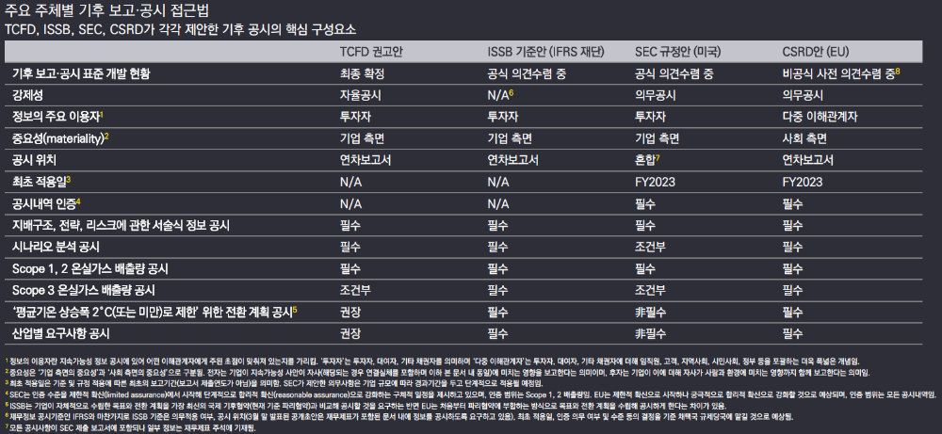
IV. IFRS S2와 TCFD
2022 EY한영 보고서

Slide 31
V. TCFD에 대한 국내 대응 방안
Big 4 회계법인 중 하나인 EY는 지난 2018년부터 TCFD 권고안을 기준으로 보고를 하고 있는 기업들의 현황을 조사하여 매년 ‘Global Climate Disclosure Barameter'를 발표. EY는 TCFD 권고안에 따라 보고하고 있는 기업들의 보고 내용을 11개 세부 항목 준수율(Coverage)와 보고 품질(Quality)를 평가하여 보고서를 통해 공개
조사 대상 기업들의 평균 품질 점수는 11개 권장 사항 전체에서 획득 가능한 최대 점수의 42%에 불과. 100%의 적용율을 갖고 있는 기업들은 50%에 육박했지만, 이들 중 3%만이 100% 품질 점수를 받았을 뿐. 즉, 개선의 여지가 많이 있다는 것. 상세 분석에 따르면, 많은 기업들이 실제로 기후 관련 위험과 기회에 대해 보고는 하고 있지만, 단순히 TCFD 항목별 상세 정보 공개가 없이 단순 체크 박싱(check-boxing)처럼 보고

Slide 32
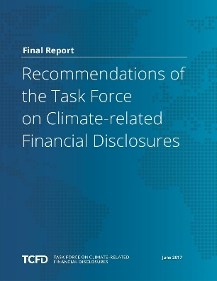
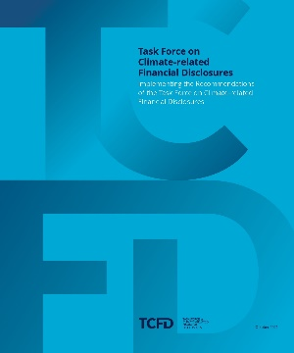
V. TCFD에 대한 국내 대응 방안
지평 ESG센터는 EY와 유사하게 TCFD 권고안에 기반하여 총 54개의 상세 평가 항목을 도출하였음. 이를 바탕으로 국내 4대 기업의 TCFD 보고현황 분석
TCFD 권고안
세부 평가 항목(총 54개 항목)*
Final Recommendations and Recommended Disclosures
“모든 should clause를 평가 항목화하여 지배구조 12항목, 전략 20항목, 위험관리 6항목, 지표 및 목표 16항목으로 구성”
항목수
이사회의 감독
경영진의 역할
G
12
G
지배구조
단기, 중기 및 장기 CRO 설명
CRO가 사업, 전략 및 재무 계획에 미치는 영향
시나리오 고려 시, 조직 전략의 탄력성 설명
S
20
2017 Report
R
S
지표 및
목표
전략
Implementation Guidance
위험을 식별하고 평가하는 프로세스
위험을 관리하기 위한 프로세스
조직의 전반적인 위험 관리에 통합되는 방식
R
6
R
위험관리
CRO를 평가하기 위해 사용하는 지표
GHG의 Scope 1, 2, 3 배출량 및 관련 위험
CRO를 관리하기 위해 사용하고 있는 목표 및 성과
M
16
2021 Implementation Guidance (Annex)
* 각 항목의 권고사항에 관해 모두 공시할 경우 1점, 일부만 공시할 경우 0.5점, 관련 공시 내용이 없을 경우 0점결과는 54점에 대한 백분율로 표시

Slide 33
V. TCFD에 대한 국내 대응 방안
4개사의 전체 평균 점수는 34점(100점 만점)으로 TCFD권고안 기반 공개 수준이 높지 않음
지배구조, 전략, 위험관리, 지표 및 목표 중에서는 지배구조와 지표 및 목표에서 높은 점수를 나타내고 있으며 전략과 위험관리 측면에서의 대응이 부족함
11개의 권고 공개항목으로 분류했을 경우, 기후변화 관련 위험 및 기회를 평가∙관리하는 경영진의 역할을 설명해야 하는 지배구조-b 항목에서 가장 높은 점수를 나타냈고 기후변화 관련 위험을 식별∙평가하는 조직의 프로세스를 설명해야 하는 위험관리-a 항목에서 가장 낮은 점수를 나타남

Slide 34
V. TCFD에 대한 국내 대응 방안
2025년부터 IFRS S2를 중심으로한 기후변화 정보 의무화 예정
기업들은 TCFD 프레임워크를 기반으로 정보를 공시하여 기후변화 정보 의무화에 대비해야 함
나아가 향후 금융활동 상에서 기후변화 정보 공개가 강화될 예정. 향후 기업활동에 필수적인 공시사항이 될 것임
효율적인 정보공개를 위한 방향
TCFD 권고안에 따르면 시나리오 분석 방법 등이 소개. 그렇지만, 이를 수행하기에 많은 기업들이 역량 부족
TCFD 를 이해하고 내재화하기 위해서는 상당히 많은 교육 훈련 시간이 필요
TCFD 정보를 관리보고 목적과 재무보고 목적으로 모두 이용가능. 단순히 재무보고 목적으로 이용할 때는 정보산출 비용 대비 효익이 높지 않아 비효율적.
TCFD 기반으로 하여 산출된 정보를 적극적으로 활용할 수 있는 방안 모색
(예: Value Chain, 협력사 선정시 온실가스배출정보 요소 등을 고려)

Slide 35
감사합니다.

Slide 36
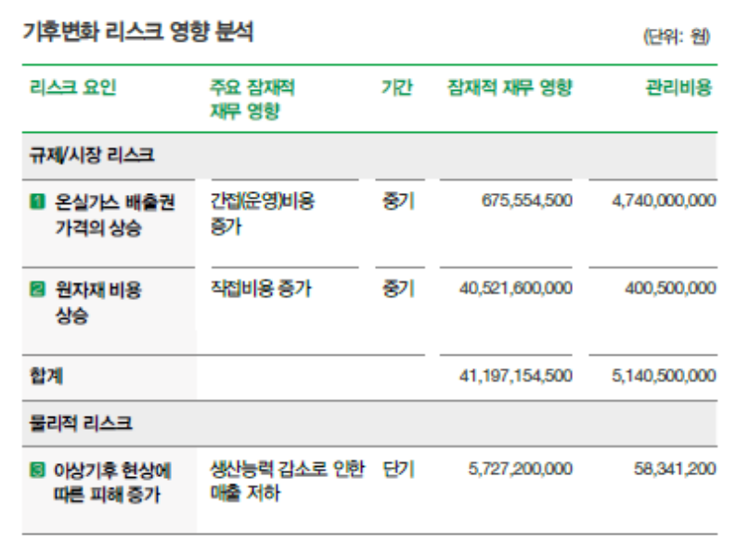
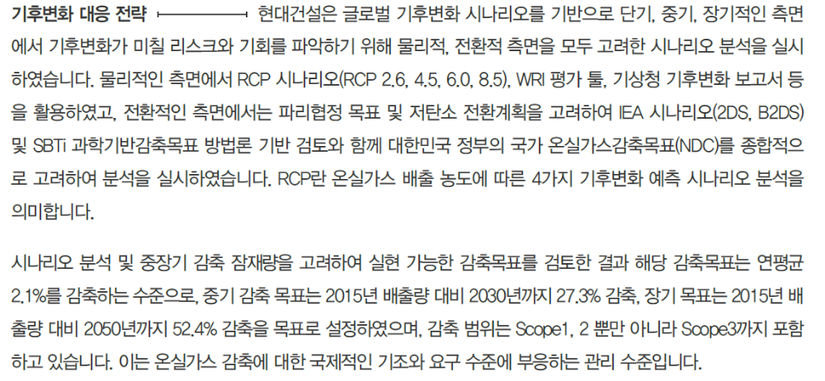
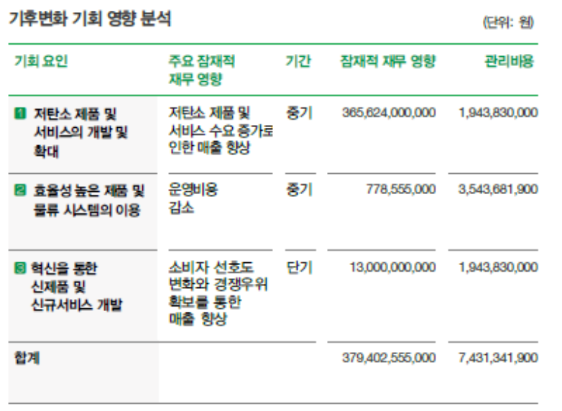
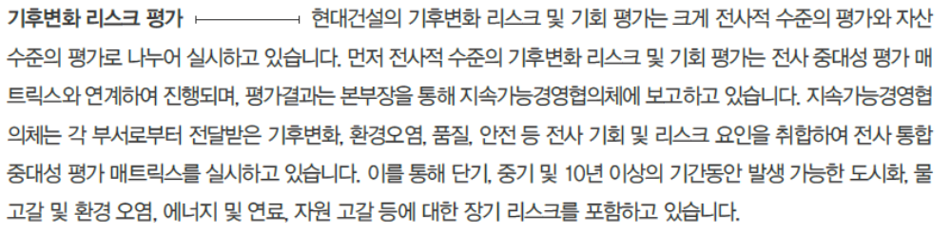
부록 모범사례 (국내 현대건설)

Slide 37
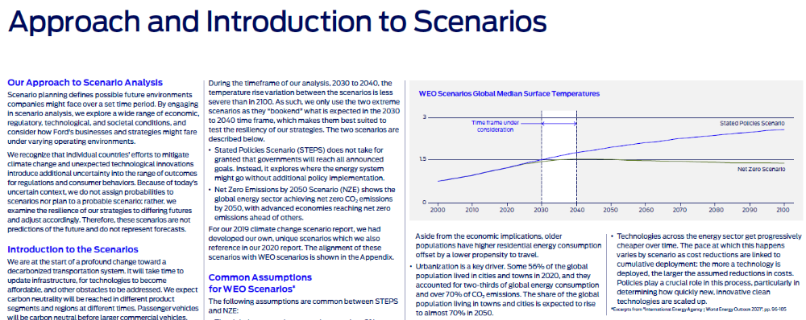
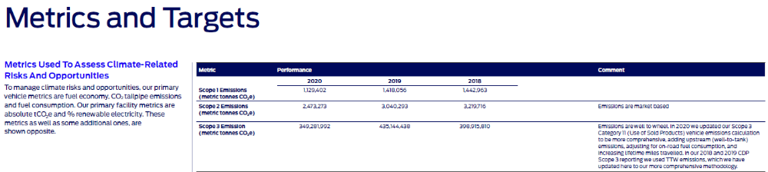
부록 모범사례 (해외 포드)

